Slide 1

İş Yaşamında
Yönetim Becerileri
Dr. Öğr. Üyesi H. Arif DOĞANÜLKÜ
Eğitim Fakültesi, Rehberlik ve Psikolojik Danışmanlık Anabilim Dalı

Slide 2









BUZ KIRICI: İKİ DOĞRU BİR YALAN
Set 1
Set 2
Set 3
•
Ortalama bir çalışan günde 56 kez dikkatini kaybediyor.
•
Aynı anda hem konuşup hem resmi yazı yazmak beynin işlem hızını %40 düşürüyor.
•
Çalışanların %85’i iş yerinde iletişim sorunları yaşadığını söylüyor.
•
İnsan beyni aynı anda 4 işi eşit verimle yapabilir.
•
Bir insan günde ortalama 35.000 karar veriyor.
•
Yeni tanıştığımız insan ilişkilerinde ilk bir dakikada karşı taraf ile ilgili yargı geliştiriyoruz.
•
Çalışanların %70’i toplantıların gereksiz uzun olduğunu düşünüyor.
•
Zorlayıcı ekip arkadaşları iş gücünün %1’inden azını oluşturur.
•
İş yerinde herkes görevini net olarak bilir.

Slide 3
BU KİMDE VAR?
Çalışırken bir anda ne yapacağını unutan?
Cuma günü öğleden sonra mental offline olan?
Bilgisayarı açınca 1 dakika ekrana boş bakan?
Toplantıda birisinin “Son bir şey ekleyebilir miyim?” cümlesiyle ruhu sönen?
İş yerinde “Kahvesiz yapamam” diyen?
Sabah ofise girince “Bugün hiç enerjim yok” ilanı veren?
Başkasının masasındaki atıştırmalıklara çöken?

Slide 4

YÖNETİM NEDİR?
"
“Yönetim, belirli bir amaca ulaşmak için insan, zaman, kaynak ve süreçlerin etkili biçimde planlanması, örgütlenmesi, yönlendirilmesi ve denetlenmesidir.”
Yönetimin Kalbi: İnsan
İnsan değişkendir, dinamik bir sistemin parçasıdır. Bu yüzden yönetim aslında bir ilişki yönetimidir.
Bu teknik tanım doğrudur ama eksiktir!

Slide 5


YÖNETİM SANATI: ÖZYÖNETİM
İnsan biyo-psiko-sosyal bir varlıktır. Yönetim, sadece başkalarına talimat vermek değil, yani sadece ilişkilerimizi değil;
•
Duygularımızı
•
Düşüncelerimizi
•
Önceliklerimizi
Yönetme sanatıdır. Yani yönetim bir ÖZ YÖNETİM olarak da değerlendirilmelidir.

Slide 6

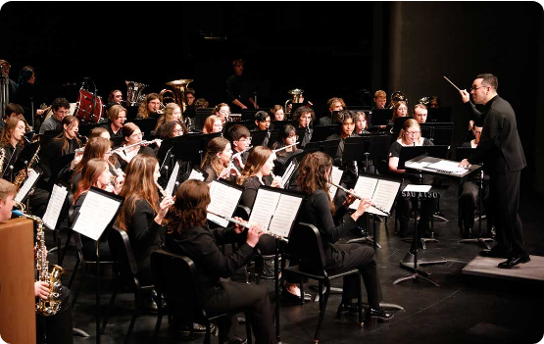
EN ZOR OLAN HANGİSİ?
Peki sizce en zor olanı hangisi? Bir ekibi mi, yoksa kendimizi mi yönetmek?
Cevap: İkisinin de birbirine üstünlüğü yok.
Bir orkestra düşünün… Eğer herkes kendi notasını çalarsa gürültü olur ama biri çıkıp o farklı sesleri uyum içinde buluşturursa ortaya müzik çıkar.
Yönetim bu orkestranın şefliğidir; hem kendimizdeki sesleri hem de ekipteki sesleri uyum içinde tutabilmektir.

Slide 7


SİSTEM OLARAK İNSAN VE YÖNETIM
Kendini Yönetmek
Başkalarını Yönetmek
Duygularını, zamanını ve enerjini yönetebilmektir. İnsan başlı başına bir sistemdir.
Onların motivasyonlarını, beklentilerini ve farklılıklarını anlayabilmektir.
Etkili bir yönetim becerisi olan birey, önce kendini yönetir; sonra ilişkileri düzenler.

Slide 8




Yönetim Becerileri
1. Özyönetim Becerileri
2. Kişiler Arası Beceriler
“Kendini yönetemeyen, başkasını da yönetemez.”

Slide 9
ÖZYÖNETİM BECERİLERİ
Kişinin kendi iç dünyasını tanımasını, kontrol edebilmesini ve harekete geçebilmesini ifade eder.
1
Öz Bilinç
8
Proaktif Tutum
2
Öz Yeterlik
9
Zaman Yönetimi
3
Öz Düzenleme
10
Öğrenme ve Gelişime Açıklık
4
Öz Motivasyon
11
Yeniden Çerçeveleme
5
Öz Disiplin
12
Baskı Altında Çalışabilme
6
Planlılık
Çözüm Odaklılık
13
7
Uyum ve Bilişsel Esneklik

Slide 10


1. ÖZ BİLİNÇ
İLİM İLİM BİLMEKTİR
İLİM KENDİN BİLMEKTİR
SEN KENDİNİ BİLMEZSEN
YA NİCE OKUMAKTIR
YUNUS EMRE
Öz bilinç, bireyin kendi duygu, düşünce ve değer yargılarının, güçlü ve zayıf yönlerinin farkında olmasıdır.
Kişinin iç dünyasına dönüp kendini tarafsız bir şekilde gözlemleyebilmesi anlamına gelir.
Kendini tanıyan, sınırlarını ve potansiyelini doğru yönetir.

Slide 11


2. ÖZ yeterlik
Bireyin, kendisi ve sahip olduğu yetkinlikleriyle ilgili olarak değerli olduğuna ve muktedir olduğuna inanması.
Öz yeterlik, zorluklar karşısında dayanıklılığı ve inisiyatif almayı besler.

Slide 12






3. ÖZ DÜZENLEME
Kişinin kendi iç dünyasını, dürtülerini ve elinde bulunan kaynakları yönetebilmesi durumudur. Öz düzenleme şu temel unsurları içerir:

Slide 13


ÖZ DÜZENLEME: JOHARI PENCERESİ
Amacımız Açık Alanı Genişletmek
Açık
Kör
•
Geri Bildirim Almak: Kör alanı küçültür.
Ben Biliyorum
Başkaları Biliyor
Ben Bilmiyorum
Başkaları Biliyor
•
Kendini Açmak / Paylaşmak: Gizli alanı küçültür.
Gizli
Bilinmeyen
Ben Biliyorum
Başkaları Bilmiyor
Ben Bilmiyorum
Başkaları Bilmiyor

Slide 14

4. ÖZ MOTİVASYON
Bireyi belirli bir amaç için harekete geçiren güç demektir.
Bireyleri bilinçli ve amaçlı işlerde bulunmaya yönelten güdü veya dürtüler bileşkesidir.
"Kendi ateşini kendin yakabilme becerisi."

Slide 15

5. ÖZ DİSİPLİN
1 > 0
"
“Bir gün değil, her gün anlayışı ile hareket etmektir.”
Öz disiplin, irade kasının güçlendirilmesidir.
Kişinin kendi davranışlarını ve düşüncelerini uzun vadeli hedeflerine ulaşmak için bilinçli biçimde yönetebilmesidir.

Slide 16


6. PLANLILIK
Planlı olmayı başarabilen insanlar hayatta başarılı olmayı garantilemiş insanlardır.
Doğru bir strateji ve planlama ile her zorluğun üstesinden gelinebilir.
KISA
ORTA
UZUN

Slide 17
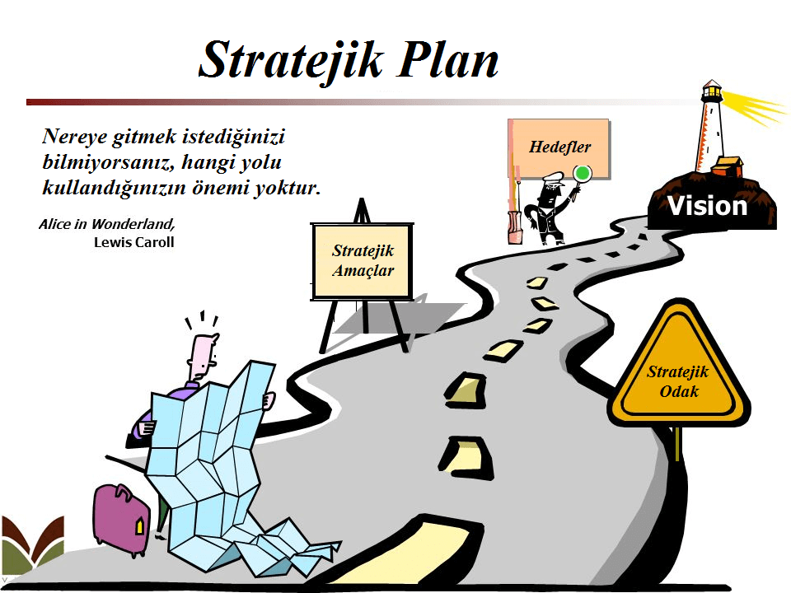

Slide 18



7. UYUM VE BİLİŞSEL ESNEKLİK
Bilişsel esneklik, durumun gerektirdiği değişimlere uyum sağlamak için düşünceleri değiştirme yeteneğidir. Bir bakıma değişime göre kendimizi yeniden ayarlamaktır.
"İcat çıkarma" diyenlerden misiniz?
"Merak ettim dur bir bakayım" diyenlerden mi?

Slide 19
8. PROAKTİF TUTUM
Reaktif Tutum | Proaktif Tutum
Emir beklerim. | İnisiyatif alırım.
"Bana söyleneni yaparım." | "Süreci nasıl iyileştirebilirim?"
"Elimden bir şey gelmez." | "Çözüm seçeneklerimiz neler?"
“Sorun çıkmadan önlemek, çıktıktan sonra çözmekten daha az enerji gerektirir.”

Slide 20



9. ZAMAN YÖNETİMİ
Zaman; yerine konması, geri döndürülmesi ve depolanması mümkün olmayan bir kaynaktır.

Slide 21

10. ÖĞRENME VE GELİŞİME AÇIKLIK
Sabit Zihniyet: "Benim işim bu, bu kadar biliyorum."
Önemli Soru:
Son bir yıl içerisinde iş yapış şeklinizde değiştirdiğiniz tek bir şey var mı?
Gelişim Zihniyeti: "Bunu henüz bilmiyorum ama öğrenebilirim."
Dijital okuryazarlık ve teknoloji konusunda gelişim bir zorunluluktur.

Slide 22

11. YENİDEN ÇERÇEVELEME BECERİSİ
"
Bir olayı, durumu veya sözü farklı bir bakış açısıyla yeniden tanımlayabilme yeteneğidir.
Olumsuz bir durumu veya ifadeyi olumlu bir tarafından ele alabilme veya görebilme sanatı olarak tanımlanır.

Slide 23

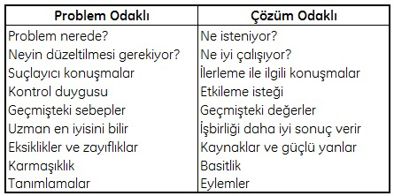
12. BASKI ALTINDA ÇALIŞABİLME & 13. ÇÖZÜM ODAKLILIK
Baskı Altında Çalışabilme
Çözüm Odaklılık
Kriz anlarında sakin kalabilme, odaklanmayı kaybetmeden performansı sürdürebilme becerisi.
Soruna değil, sonuca odaklanmak. Engelleri birer aşılması gereken basamak olarak görmek.

Slide 24
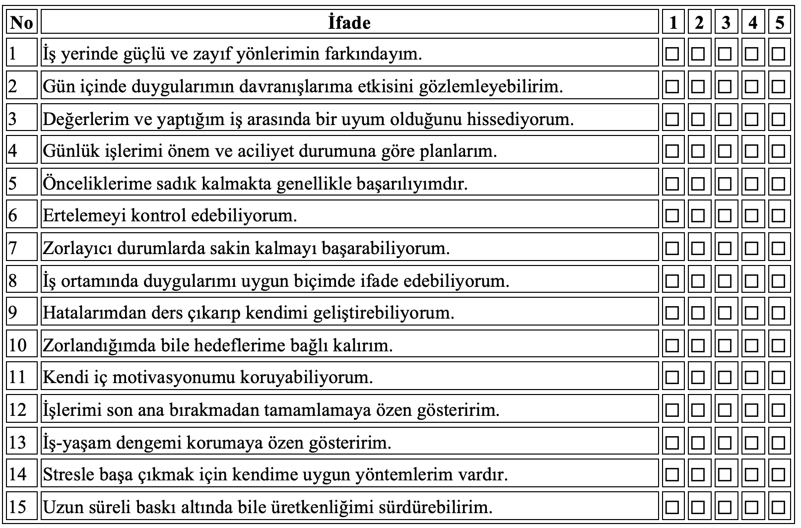
ÖZ YÖNETİM DEĞERLENDİRME FORMU

Slide 25

PUANLAMA VE YORUMLAMA
60–75 Puan
45–59 Puan
Öz yönetim becerileriniz oldukça gelişmiş. Mevcut alışkanlıklarınızı sürdürmek, çevrenize de ilham verebilir.
Gelişmiş alanlarınız çok, ancak zaman zaman tutarlılıkta zorlanabilirsiniz.
30–44 Puan
15–29 Puan
Öz yönetim becerileriniz gelişim aşamasında. Küçük hedeflerle ilerlemek etkili olur.
Öz yönetim becerilerinizi güçlendirmeniz önerilir. Farkındalık çalışmalarına odaklanın.

Slide 26
KİŞİLER ARASI YÖNETİM BECERİLERİ
İş ortamında diğer insanlarla etkili, saygılı ve işbirliğine dayalı ilişkiler kurma beceri setidir.
1.Liderlik
8.İletişim Ağı
2.Temel İletişim Becerileri
9.Geribildirim Verebilme
3.İşbirliği
10.Başkalarını Harekete Geçirme
4.Stratejik Düşünme
11.Başkalarını Geliştirme
5.Analitik ve Kritik Düşünme
12.Zor İnsanlarla Çalışabilme
6.Problem Çözme ve Karar Verme
13.Arabuluculuk ve Uzlaştırma
7.Teknik Bilgi

Slide 27


1. LİDERLİK
Liderlik, insanları etkileme, yönlendirme ve ilham verme sürecidir. Duygu yönetimi ve anlam yaratma içerir.
•
Şeffaflık ve adalet
•
Değerler ve etik temel
“İyi bir lider bahçıvan gibi olmalıdır. Çünkü herkes papatya değil; kaktüs de olabilir.”
•
Etki alanı yaratmak
•
Potansiyeli ortaya çıkarmak

Slide 28


2. TEMEL İLETİŞİM BECERİLERİ & 3. İŞBİRLİĞİ
Temel İletişim
İşbirliği
Etkili dinleme,
Empati,
İkna
Sözel olmayan ipuçlarını yakalamak
Raporlama becerileri
Ortak amaç doğrultusunda bilgi ve kaynakları birleştirerek uyum içinde sonuç üretmek.

Slide 29

4. STRATEJİK & 5. ANALİTİK DÜŞÜNME
Stratejik Düşünme
Analitik ve Kritik
Büyük resmi görmek, olası senaryoları değerlendirmek ve uzun vadeli değer yaratmak.
Sistematik bir şekilde sebep-sonuç ilişkisi kurmak ve kanıtları tarafsız analiz etmek.

Slide 30
6. PROBLEM ÇÖZME & 7. TEKNİK BİLGİ
Karar Verme
Teknik Uzmanlık
“Problem çözme doğru yolu bulmaktır, karar verme ise o yolda yürümeyi seçmektir.”
Yöntem ve sistemlere ilişkin bilgi güvenilirliği artırır. Riskleri daha iyi anlamanızı sağlar.

Slide 31
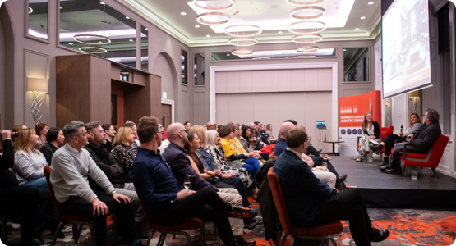
8. İLETİŞİM AĞI & 9. GERİ BİLDİRİM
İletişim Ağı: Bir insanın dünyası çevresindeki insanlar kadar büyüktür. Ağı aktif kullanmak bizleri güçlendirir.
Geri Bildirim: Karşındakine neyi geliştirebileceğini net ve çözüm odaklı söyleme becerisidir.
En son kime nasıl bir geri bildirim verdiniz?

Slide 32

10. HAREKETE GEÇİRME & 11. BAŞKASINI GELİŞTİRME
“Başarı birlikte olur. İyi bir çalışan çevresindeki insanların gelişimini destekler.”
"
Bireyleri hedef doğrultusunda motive etmek ve potansiyellerini besleyerek eyleme geçmelerini sağlamak temel yönetim görevidir.
Sizi ne harekete geçirir?
Bir başkasının gelişimine katkı sunacak ne yaptınız?

Slide 33

12. ZOR İNSANLAR İLE ÇALIŞABİLME
Sürekli kendini haklı gören,
Her şeyden şikayet eden,
İkide bir kapınıza dayanıp vaktinizi çalan,
Dedikodu yapan,
İspiyonlayan,
Çabuk öfkelenen,
Her şeye muhalefet eden,
Fikrini ortaya koymayanlar,
Tutarsız davrananlar,
Hiçbir şey yapmayıp yan gelip yatanlar…
Farklı karakterlere ve çatışma eğilimlerine rağmen profesyonel işbirliğini sürdürebilme becerisidir.

Slide 34




13. ARABULUCULUK VE UZLAŞTIRMA
Çatışma çözme sürecinde sergilenen genel yaklaşımlar şunlardır:
Diğerlerinin çatışmayı çözmelerine yardımcı olmak kritik bir yönetim becerisidir.

Slide 35
Teşekkürler
İş Yaşamında
Yönetim Becerileri
Dr. Öğr. Üyesi H. Arif DOĞANÜLKÜ
Eğitim Fakültesi, Rehberlik ve Psikolojik Danışmanlık Anabilim Dalı

